Slide 1


REPORTE DE DESEMPEÑO DEL SS.FF. AL 31/12/2024
N° 8 – SSFF al 31.12.2024

Slide 2
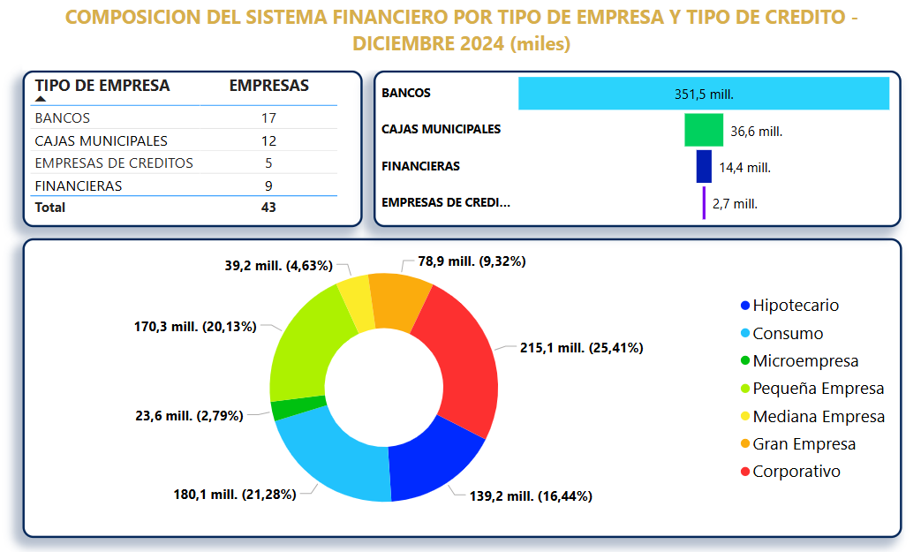
COMPOSICION DEL SS.FF. POR TIPO DE EMPRESA Y TIPO DE CREDITO - DICIEMBRE 2024 (miles)
Fuente: SBS | Elaboración: Propia

Slide 3
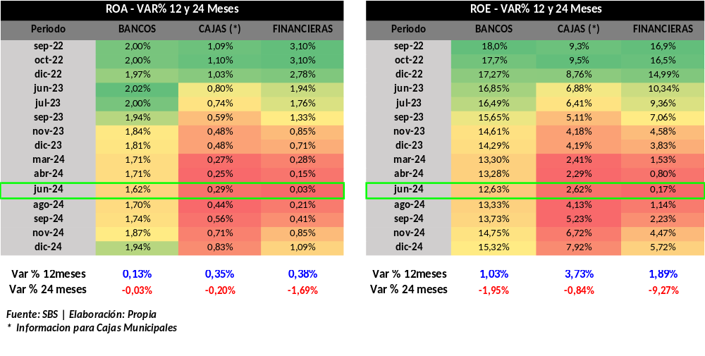
¿PUNTO DE INFLEXIÓN EN RESULTADOS?
Punto de Inflexión: Junio 2024

Slide 4
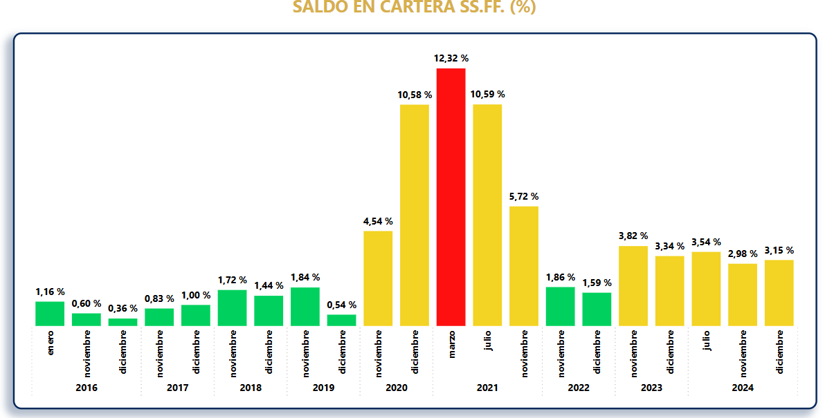
¿RIESGO SISTÉMICO?
Fuente: SBS | Elaboración: Propia

Slide 5
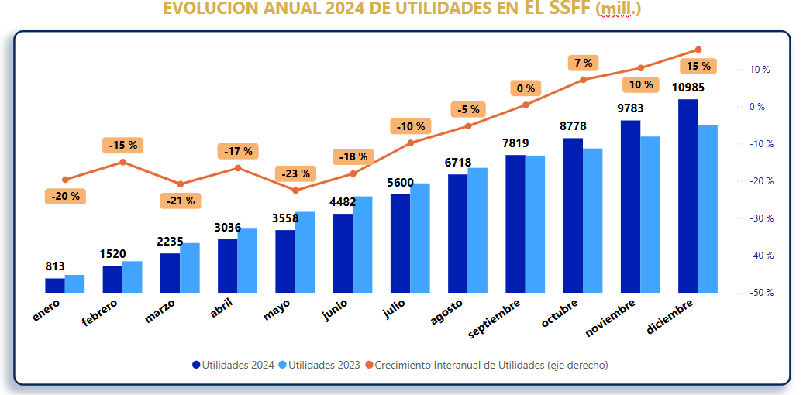
UTILIDAD 2024 DEL SSFF
Fuente: SBS | Elaboración: Propia

Slide 6
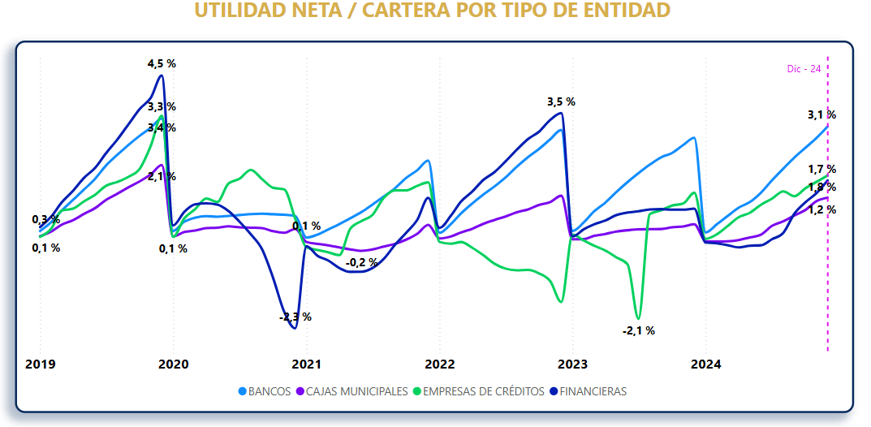
UTILIDAD NETA / CARTERA
Fuente: SBS | Elaboración: Propia

Slide 7
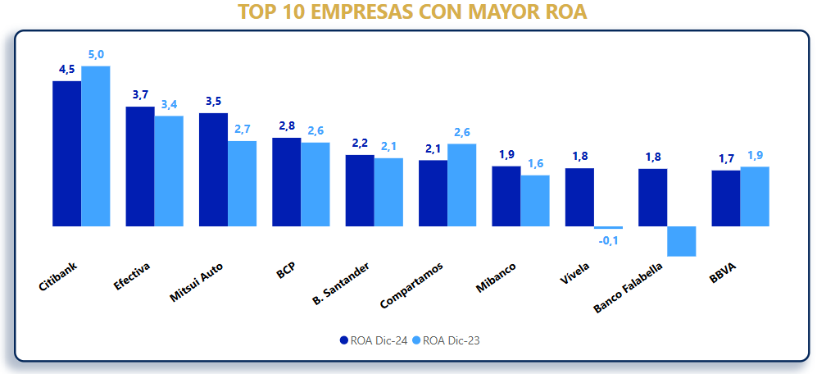
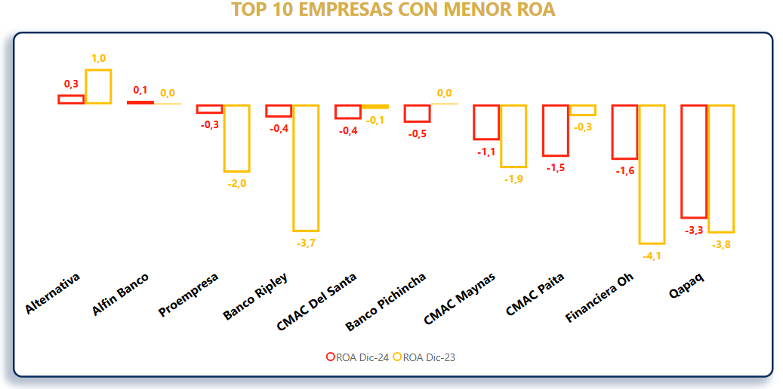
TOP 10 EMPRESA CON MAYOR Y MENOR ROA
Fuente: SBS | Elaboración: Propia
Fuente: SBS | Elaboración: Propia

Slide 8
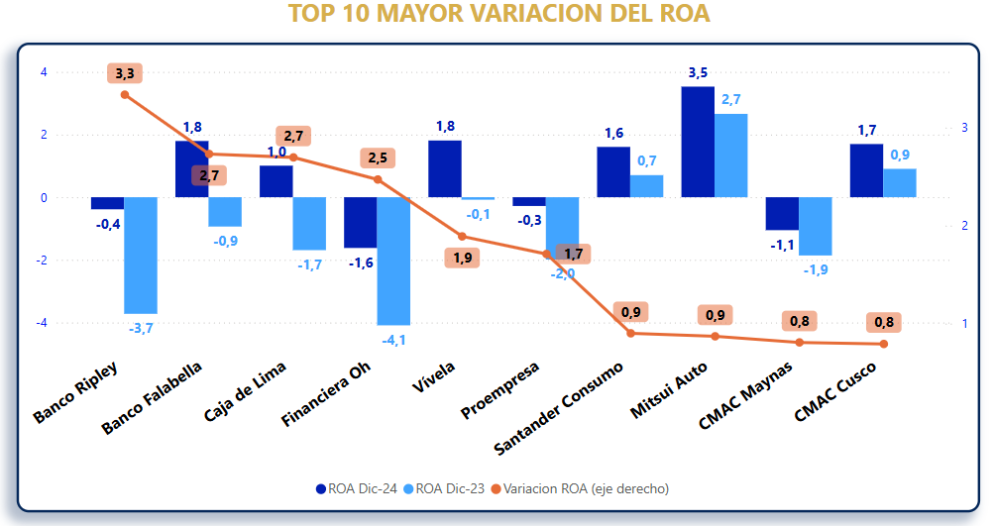
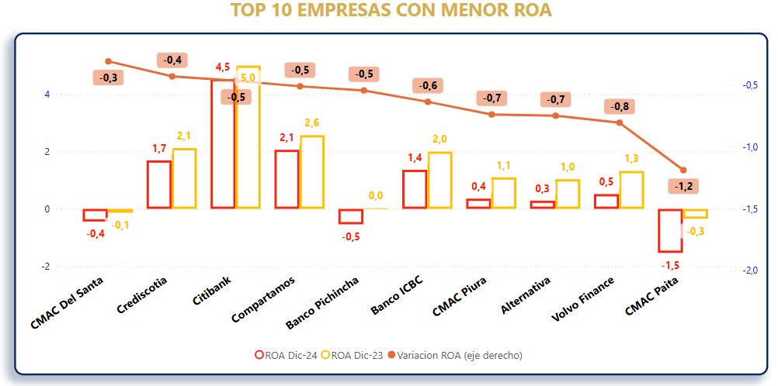
TOP 10 - VARIACIÓN DE RENTABILIDAD (MAYOR Y MENOR)
Fuente: SBS | Elaboración: Propia
Fuente: SBS | Elaboración: Propia

Slide 9
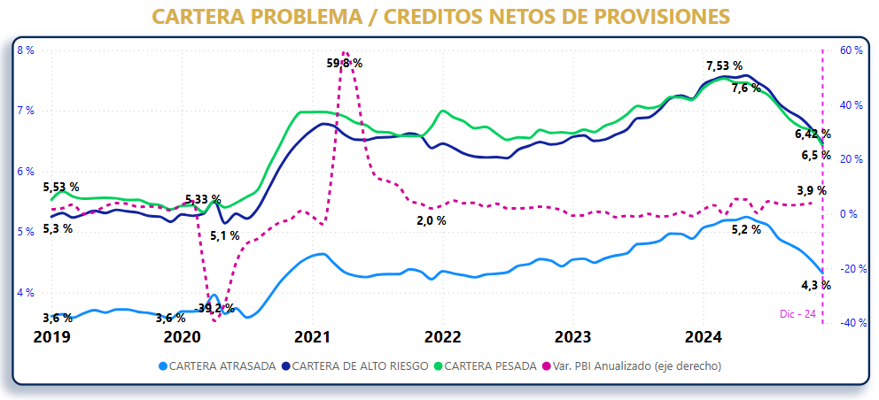
CALIDAD DE CARTERA
Fuente: SBS | Elaboración: Propia

Slide 10
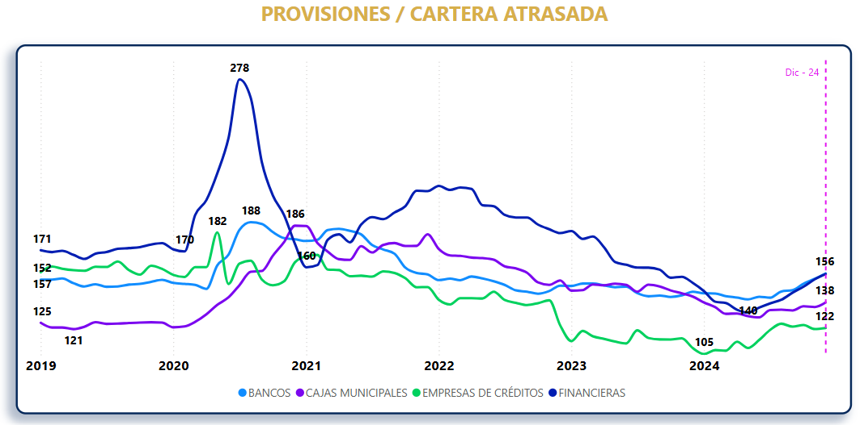
PROVISIONES / CARTERA ATRASADA
Fuente: SBS | Elaboración: Propia

Slide 11
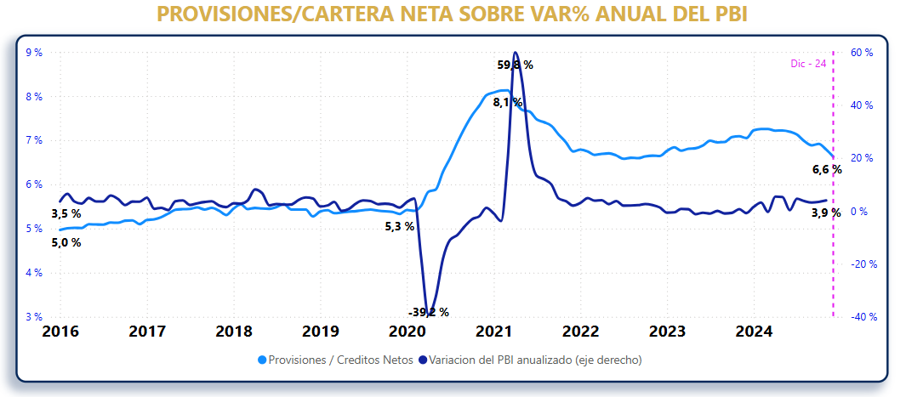
PROVISIONES / CARTERA NETA
Fuente: SBS | Elaboración: Propia

Slide 12
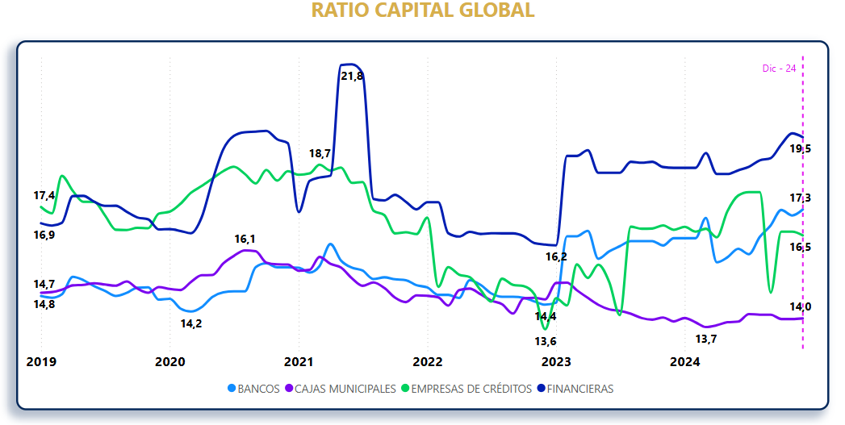
RATIO CAPITAL GLOBAL
Fuente: SBS | Elaboración: Propia

Slide 13
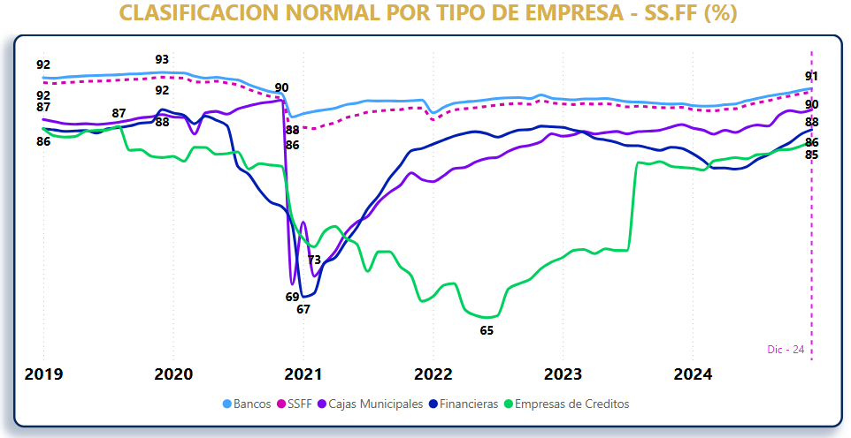
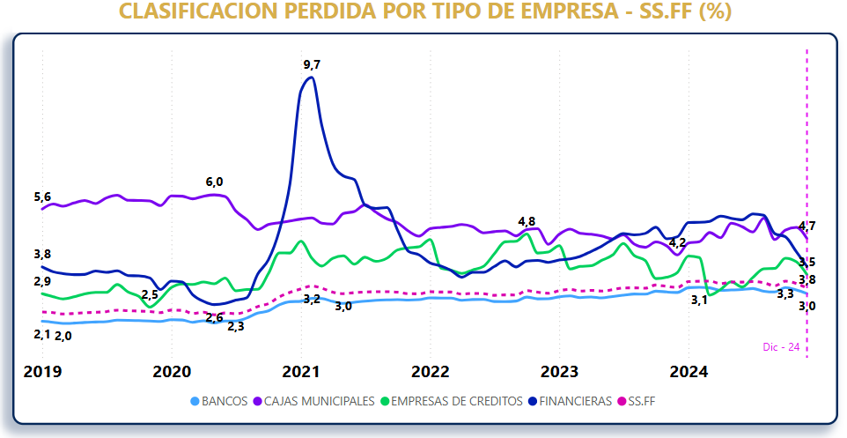
PART% DE CALIFICACION NORMAL Y PÉRDIDA POR TIPO DE ENTIDAD
Fuente: SBS | Elaboración: Propia
Fuente: SBS | Elaboración: Propia

Slide 14
BANCA MULTIPLE

Slide 15
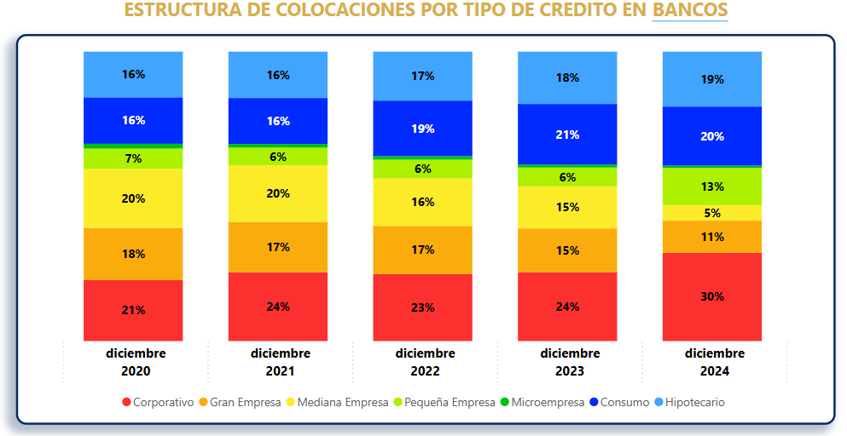
BANCA MULTIPLE: ESTRUCTURA DE CREDITOS DIRECTOS
Fuente: SBS | Elaboración: Propia

Slide 16
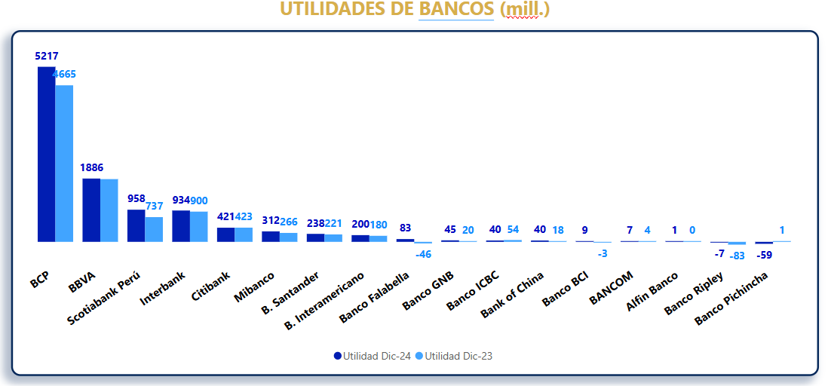
BANCA MULTIPLE: UTILIDADES 2024 VS 2023
Fuente: SBS | Elaboración: Propia

Slide 17
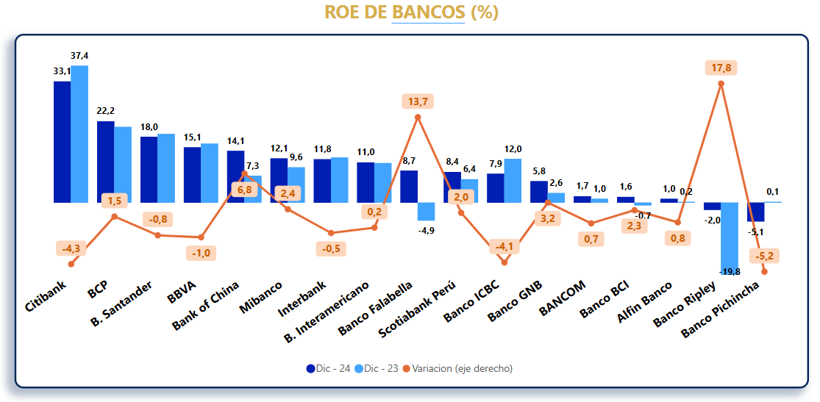
BANCA MULTIPLE: ROE 2024 VS 2023
Fuente: SBS | Elaboración: Propia

Slide 18
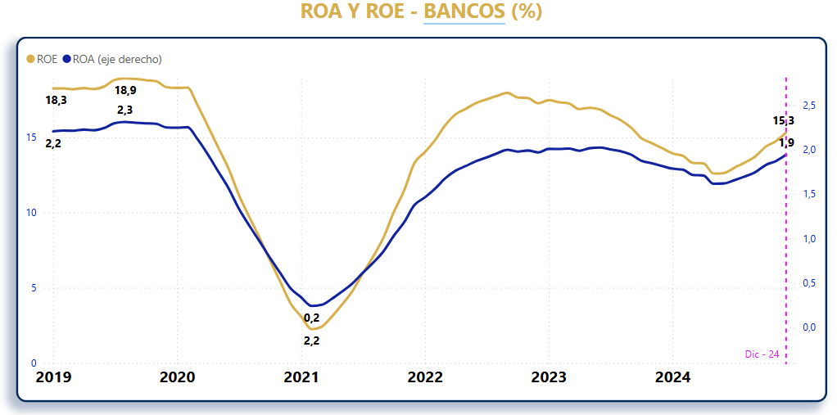
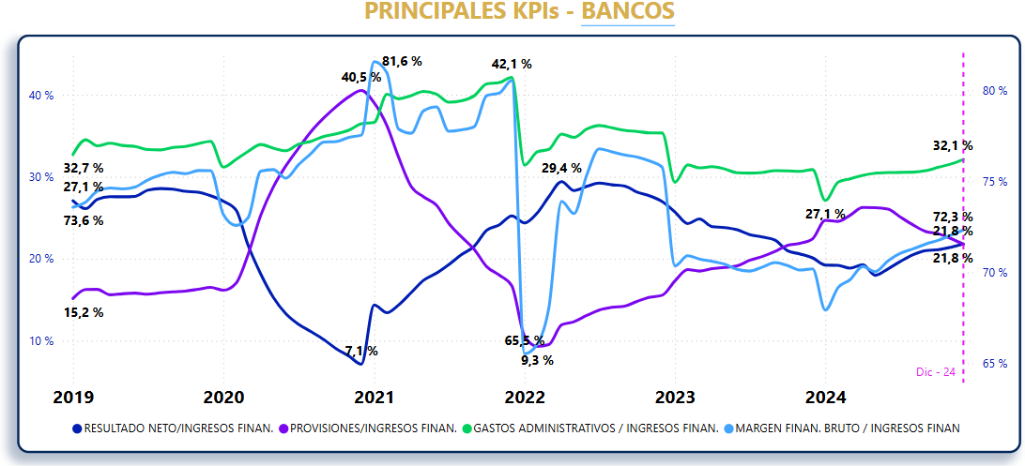
BANCA MULTIPLE: KPIs FINANCIEROS
Fuente: SBS | Elaboración: Propia

Slide 19
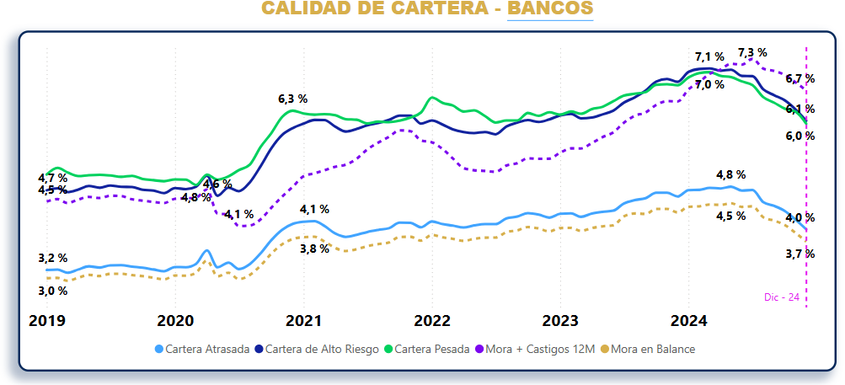
BANCA MULTIPLE: CALIDAD DE CARTERA
Fuente: SBS | Elaboración: Propia

Slide 20
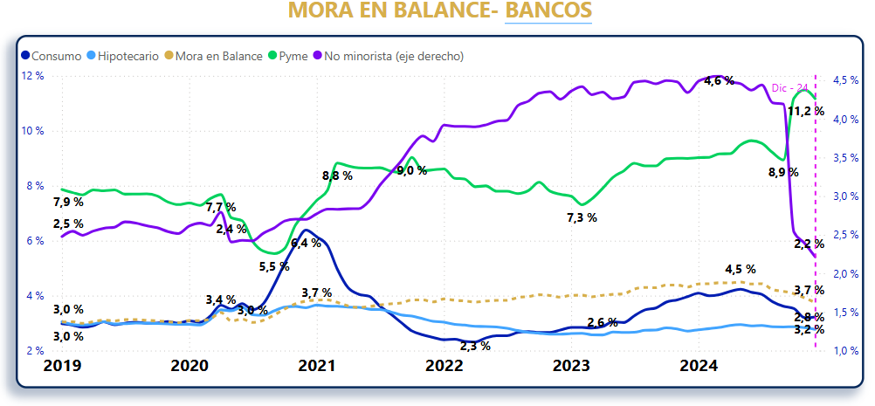
BANCA MULTIPLE: MORA SBS
Fuente: SBS | Elaboración: Propia

Slide 21
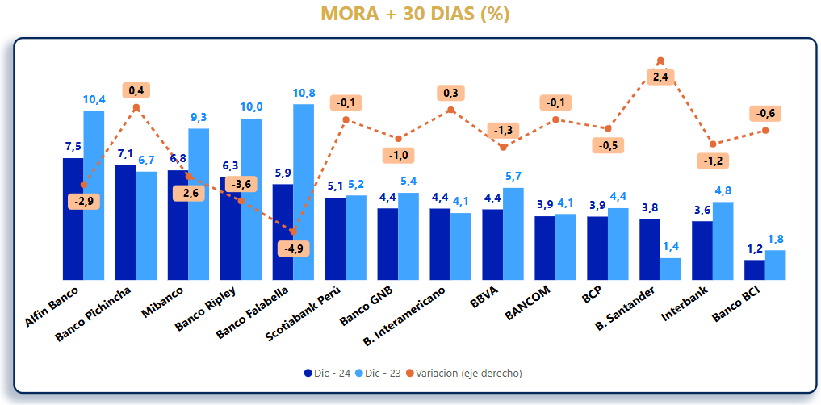
BANCA MULTIPLE: MORA 2024 VS 2023 Y VAR%
Fuente: SBS | Elaboración: Propia

Slide 22
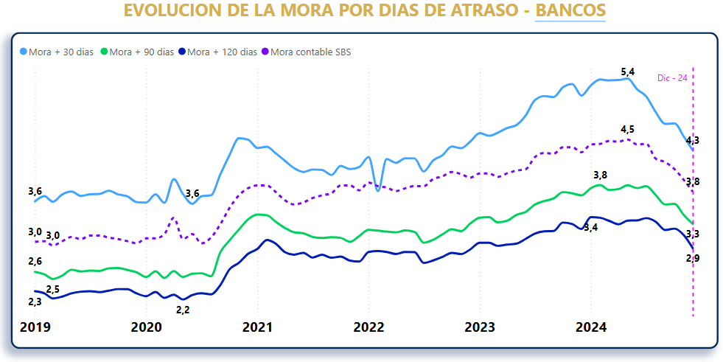
MORA SBS + CASTIGOS 12M
BANCA MULTIPLE: MORA SBS, +30, +90 Y 120 DÍAS DE ATRASO
Fuente: SBS | Elaboración: Propia

Slide 23
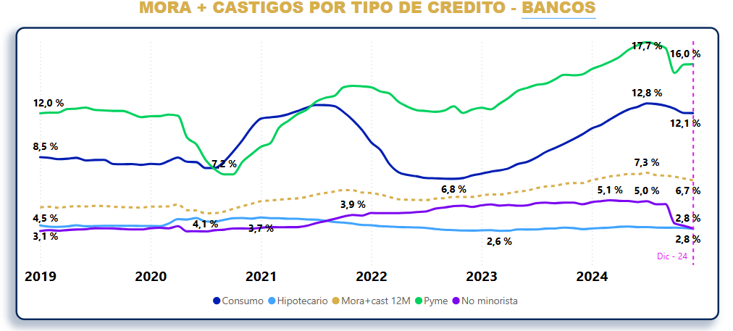
BANCA MULTIPLE: MORA SBS + CASTIGOS 12M
Fuente: SBS | Elaboración: Propia
(*) Se insertan en el numerador y denominador los castigos realizados en los últimos 12 meses

Slide 24
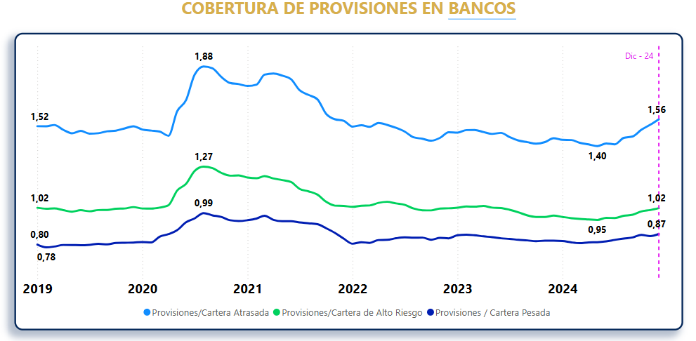
BANCA MULTIPLE: PROVISONES
Fuente: SBS | Elaboración: Propia

Slide 25
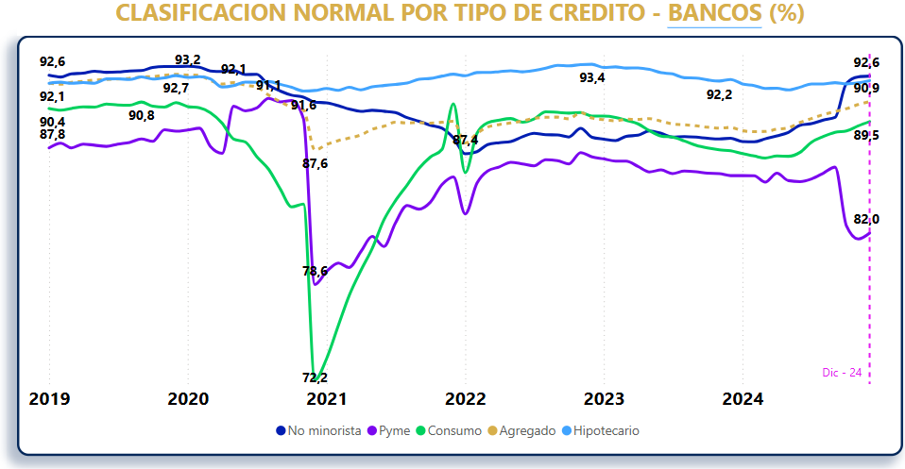
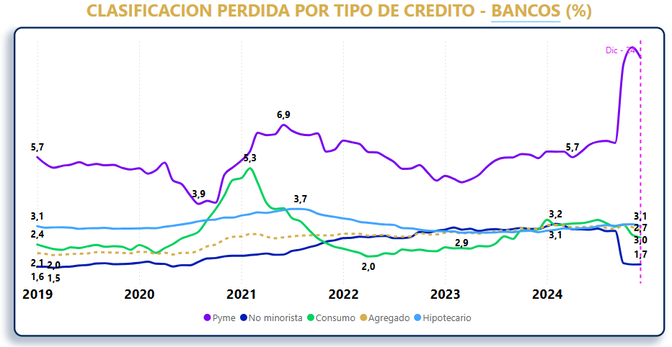
BANCA MULTIPLE: CLASIFICACION CREDITICIA POR TIPO DE CREDITO
Fuente: SBS | Elaboración: Propia
Fuente: SBS | Elaboración: Propia

Slide 26
EMPRESAS FINANCIERAS

Slide 27
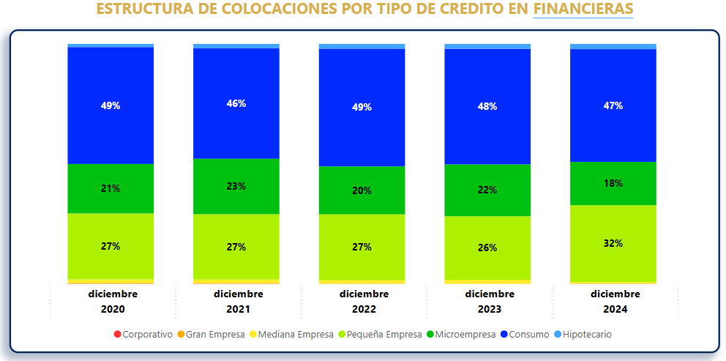
FINANCIERAS: ESTRUCTURA DE CREDITOS DIRECTOS
Fuente: SBS | Elaboración: Propia

Slide 28
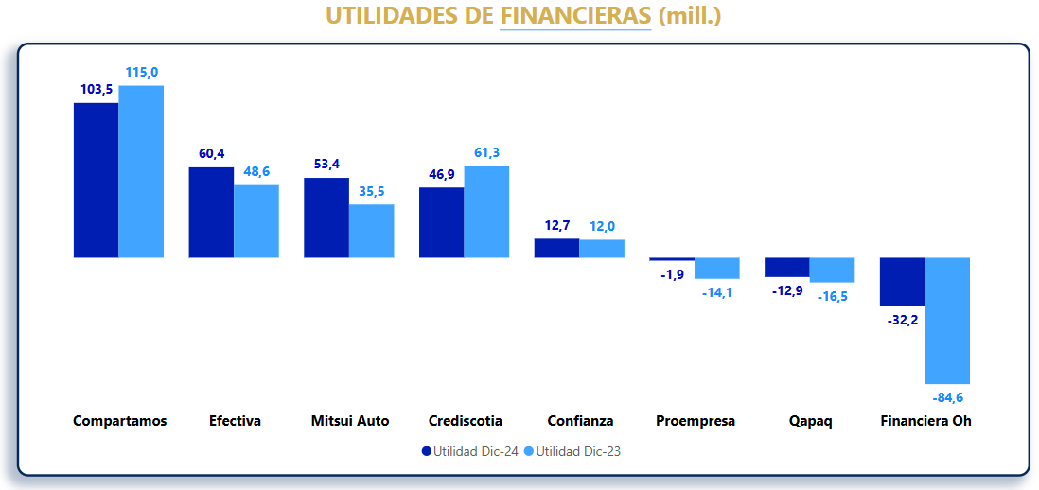
FINANCIERAS: UTILIDADES 2024 VS 2023
Fuente: SBS | Elaboración: Propia

Slide 29
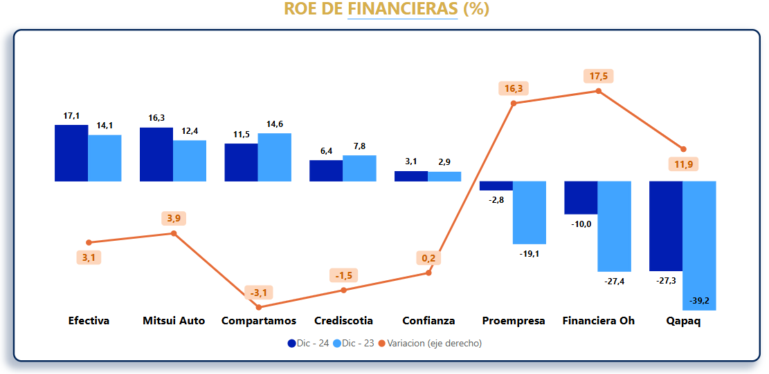
FINANCIERAS: ROE 2024 VS 2023
Fuente: SBS | Elaboración: Propia

Slide 30
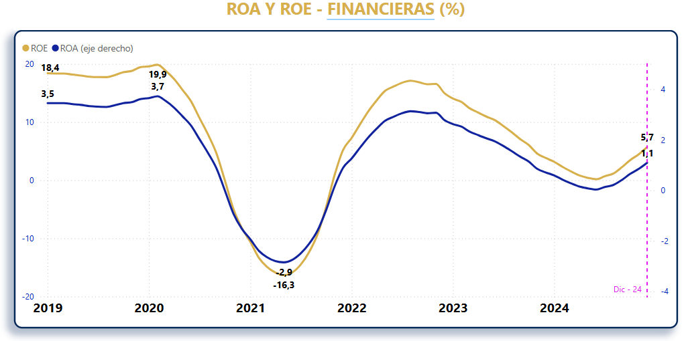
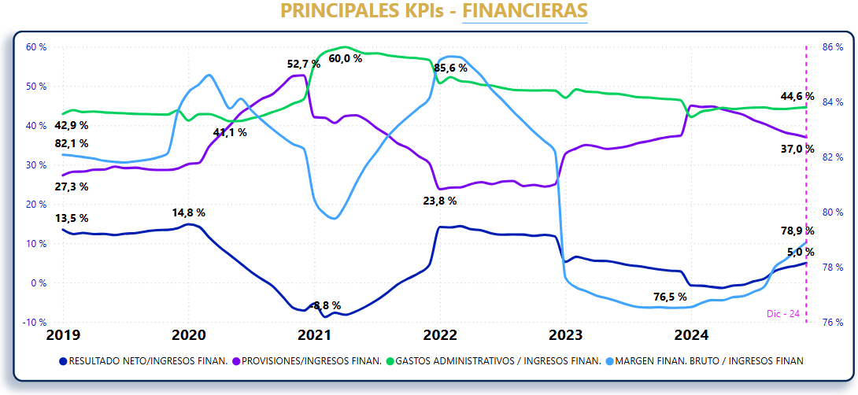
FINANCIERAS: KPIs FINANCIEROS
Fuente: SBS | Elaboración: Propia

Slide 31
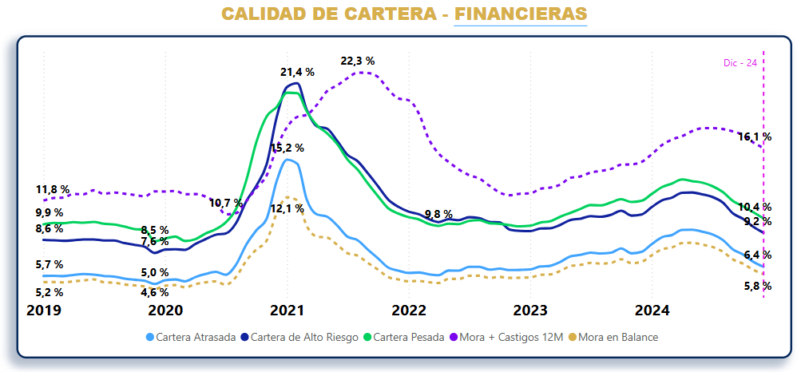
FINANCIERAS: CALIDAD DE CARTERA
Fuente: SBS | Elaboración: Propia

Slide 32
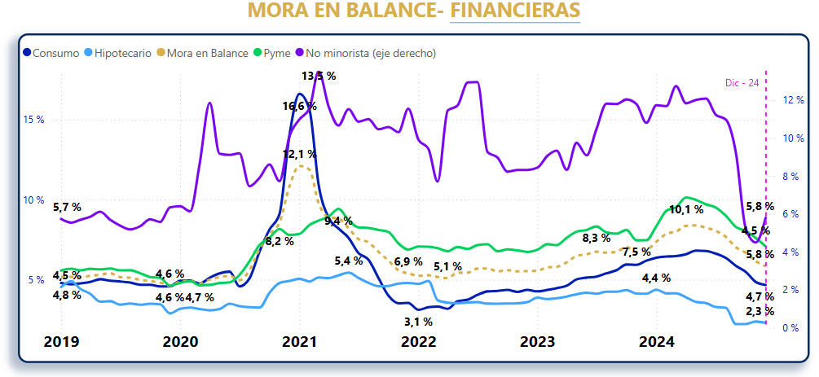
FINANCIERAS: MORA SBS
Fuente: SBS | Elaboración: Propia

Slide 33
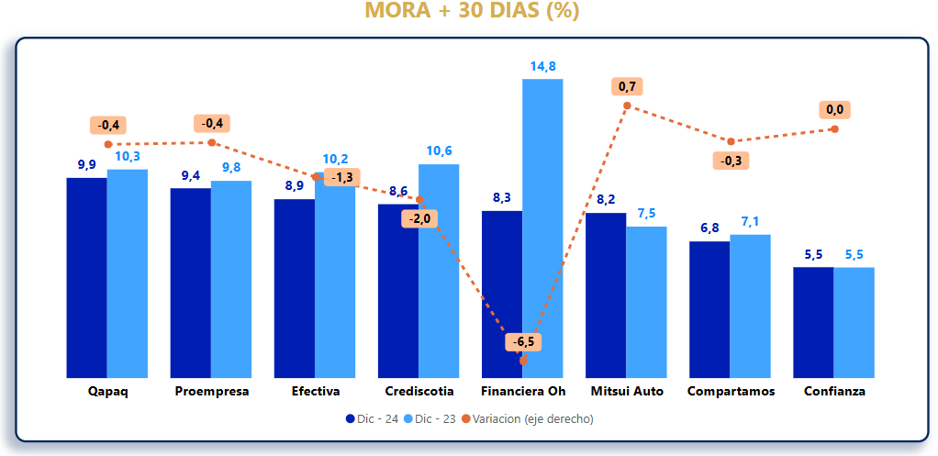
FINANCIERAS: MORA 2024 VS 2023 Y VAR%
Fuente: SBS | Elaboración: Propia

Slide 34
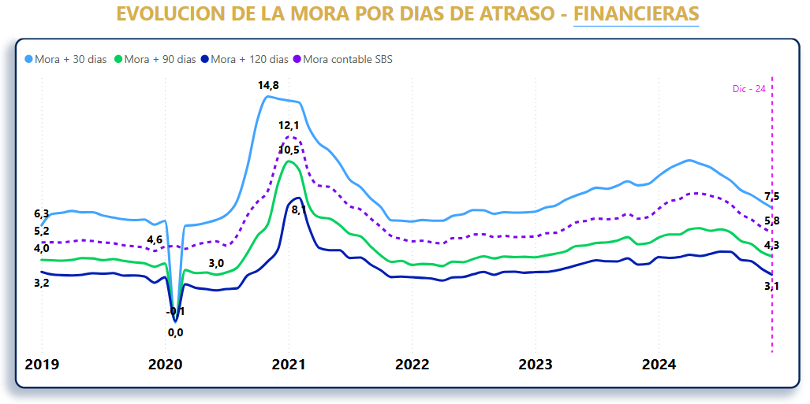
MORA SBS + CASTIGOS 12M
FINANCIERAS: MORA SBS, +30, +90 Y 120 DÍAS DE ATRASO
Fuente: SBS | Elaboración: Propia

Slide 35
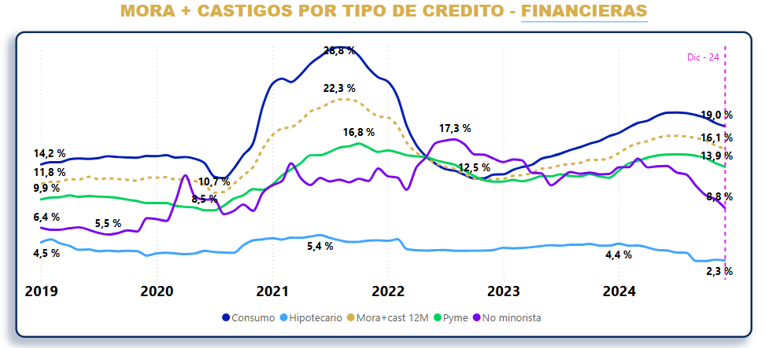
FINANCIERAS: MORA SBS + CASTIGOS 12M
Fuente: SBS | Elaboración: Propia
(*) Se insertan en el numerador y denominador los castigos realizados en los últimos 12 meses

Slide 36
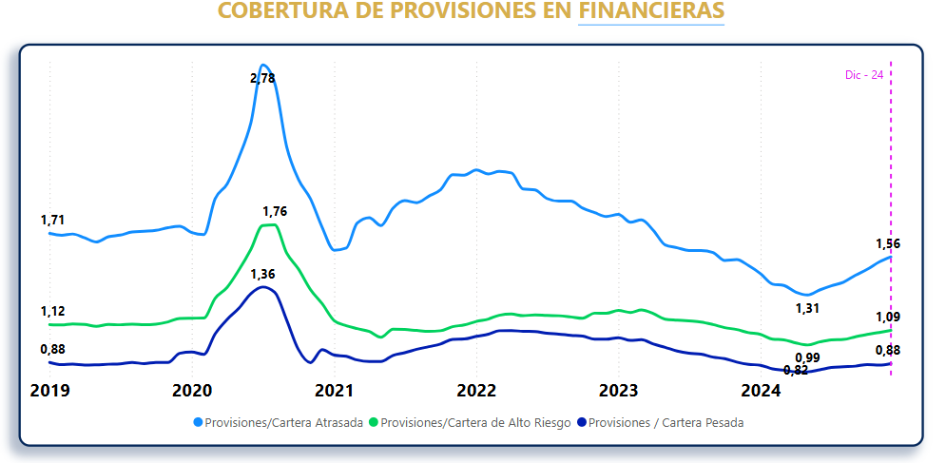
FINANCIERAS: PROVISIONES
Fuente: SBS | Elaboración: Propia

Slide 37
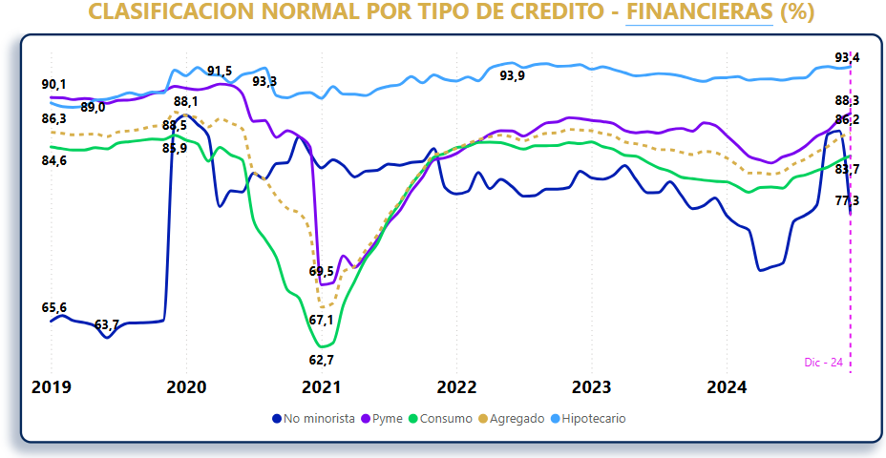
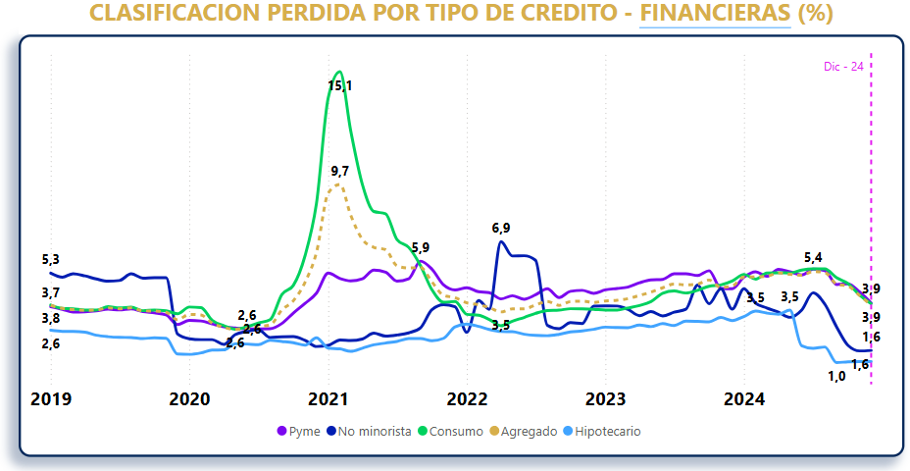
FINANCIERAS: CLASIFICACION CREDITICIA POR TIPO DE CREDITO
Fuente: SBS | Elaboración: Propia
Fuente: SBS | Elaboración: Propia

Slide 38
CAJAS MUNICIPALES

Slide 39
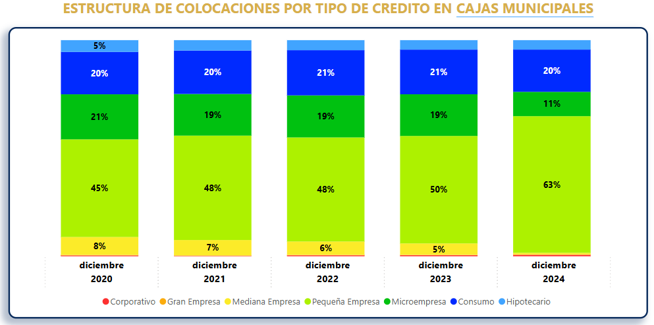
CAJAS MUNICIPALES: ESTRUCTURA DE CREDITOS DIRECTOS
Fuente: SBS | Elaboración: Propia

Slide 40
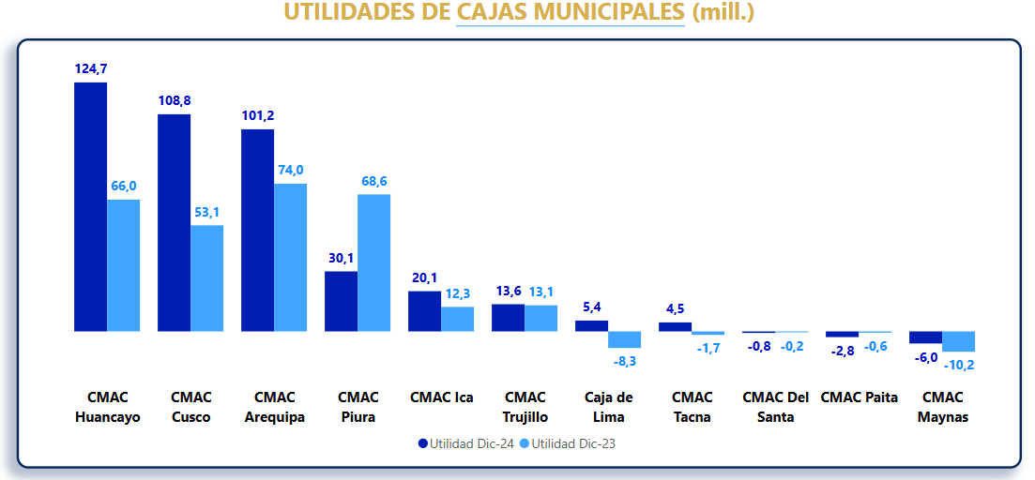
CAJAS MUNICIPALES: UTILIDADES 2024 VS 2023
Fuente: SBS | Elaboración: Propia

Slide 41
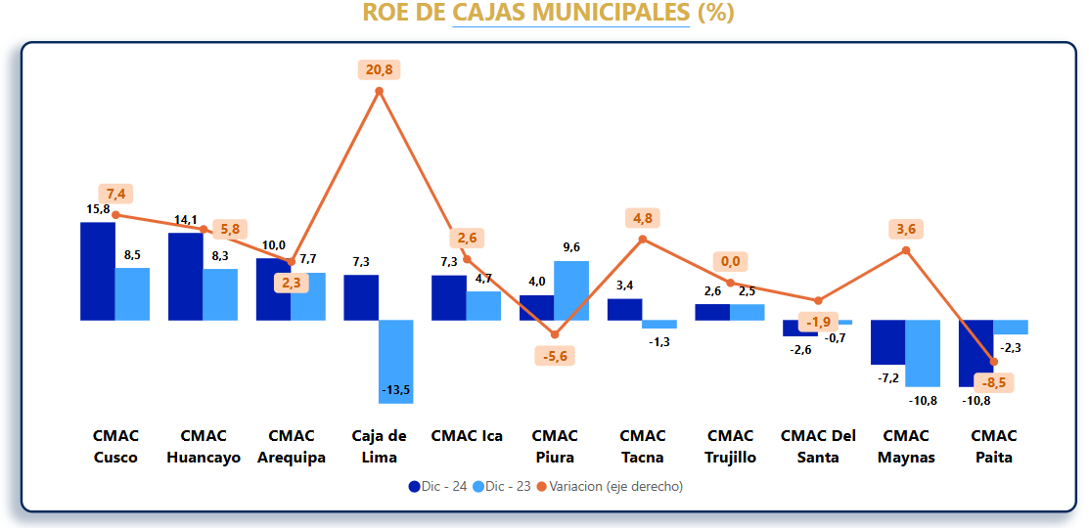
CAJAS MUNICIPALES: ROE 2024 VS 2023
Fuente: SBS | Elaboración: Propia

Slide 42
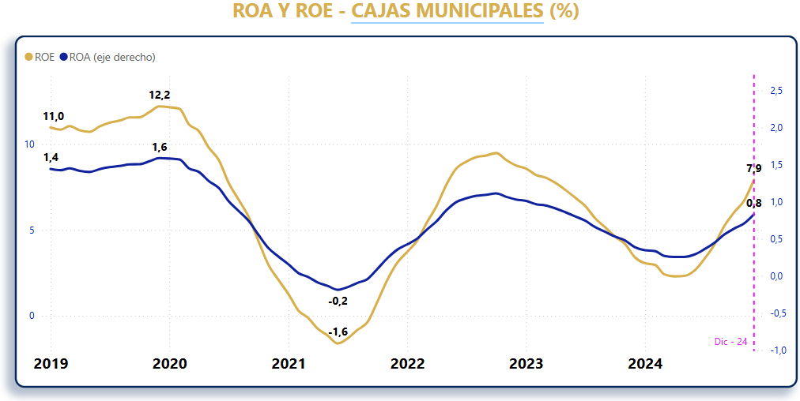
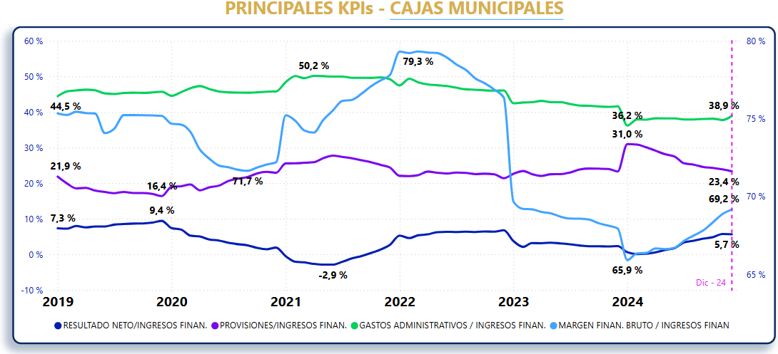
CAJAS MUNICIPALES: KPIs FINANCIEROS
Fuente: SBS | Elaboración: Propia
Fuente: SBS | Elaboración: Propia

Slide 43
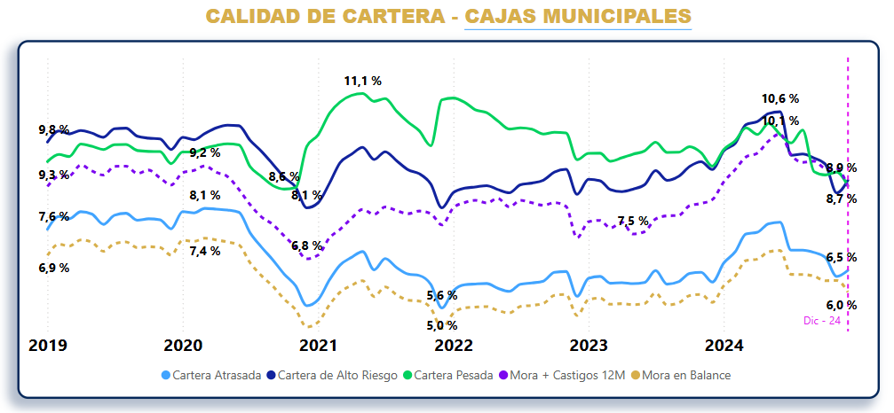
CAJAS MUNICIPALES: CALIDAD DE CARTERA
Fuente: SBS | Elaboración: Propia

Slide 44
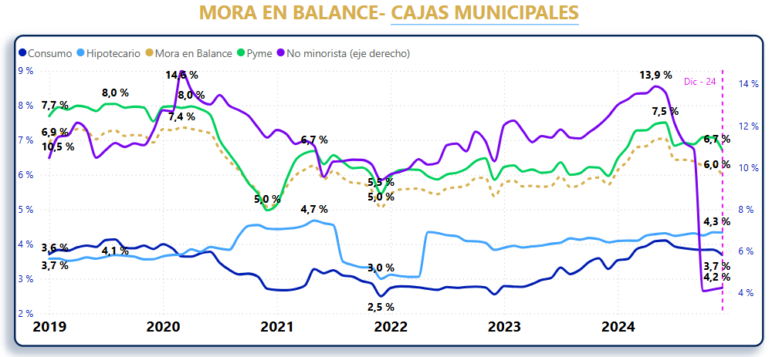
CAJAS MUNICIPALES: MORA SBS
Fuente: SBS | Elaboración: Propia

Slide 45
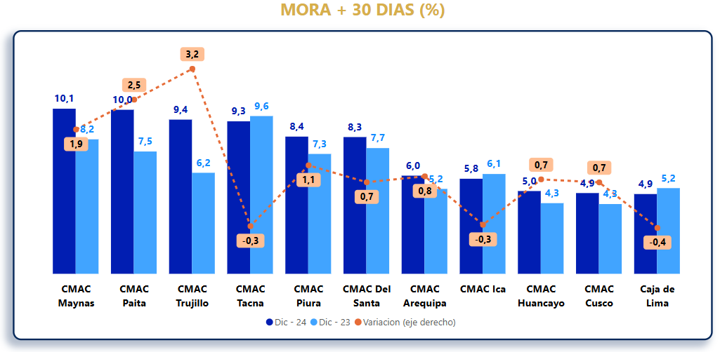
CAJAS MUNICIPALES: MORA 2024 VS 2023 Y VAR%
Fuente: SBS | Elaboración: Propia

Slide 46
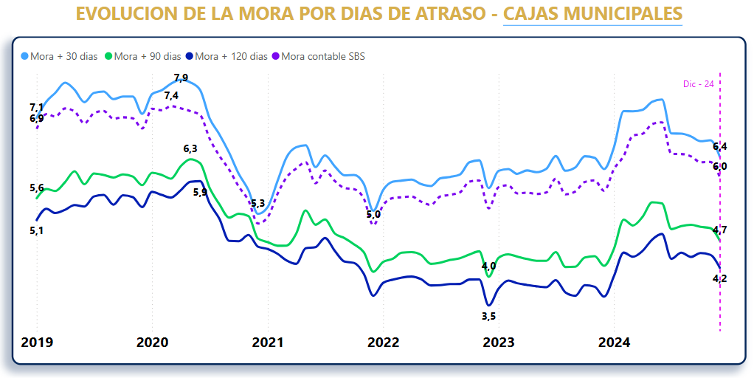
MORA SBS + CASTIGOS 12M
CAJAS MUNICIPALES: MORA SBS, +30, +90 Y 120 DÍAS DE ATRASO
Fuente: SBS | Elaboración: Propia

Slide 47

CAJAS MUNICIPALES: MORA SBS + CASTIGOS 12M
Fuente: SBS | Elaboración: Propia
(*) Se insertan en el numerador y denominador los castigos realizados en los últimos 12 meses

Slide 48

CAJAS MUNICIPALES: PROVISIONES
Fuente: SBS | Elaboración: Propia

Slide 49


CAJAS MUNICIPALES: CLASIFICACION CREDITICIA POR TIPO DE CREDITO
Fuente: SBS | Elaboración: Propia
Fuente: SBS | Elaboración: Propia

Slide 50
EMPRESAS DE CREDITOS

Slide 51

EMPRESAS DE CREDITOS: ESTRUCTURA DE CREDITOS DIRECTOS
Fuente: SBS | Elaboración: Propia

Slide 52

EMPRESAS DE CREDITOS: UTILIDADES 2024 VS 2023
Fuente: SBS | Elaboración: Propia

Slide 53

EMPRESAS DE CREDITOS: ROE 2024 VS 2023
Fuente: SBS | Elaboración: Propia

Slide 54


EMPRESAS DE CREDITOS : KPIs FINANCIEROS
Fuente: SBS | Elaboración: Propia
Fuente: SBS | Elaboración: Propia

Slide 55

EMPRESAS DE CREDITOS: CALIDAD DE CARTERA
Fuente: SBS | Elaboración: Propia

Slide 56

EMPRESAS DE CREDITOS: MORA SBS
Fuente: SBS | Elaboración: Propia

Slide 57

EMPRESAS DE CREDITOS: MORA 2024 VS 2023 Y VAR%
Fuente: SBS | Elaboración: Propia

Slide 58

MORA SBS + CASTIGOS 12M
EMPRESAS DE CREDITO: MORA SBS, +30, +90 Y 120 DÍAS DE ATRASO
Fuente: SBS | Elaboración: Propia

Slide 59

EMPRESAS DE CREDITO: MORA SBS + CASTIGOS 12M
Fuente: SBS | Elaboración: Propia
(*) Se insertan en el numerador y denominador los castigos realizados en los últimos 12 meses

Slide 60

EMPRESAS DE CREDITO: PROVISIONES
Fuente: SBS | Elaboración: Propia

Slide 61


EMPRESAS DE CREDITO: CLASIFICACION CREDITICIA POR TIPO DE CREDITO
Fuente: SBS | Elaboración: Propia
Fuente: SBS | Elaboración: Propia

Slide 62
INTEGRANTES
CEO: MAG. CHRISTIAM CLAROS STUCCHI
ANALISTA DE RIESGOS: JAVIER MARIÑO SAENZ
¿ Requieres soporte?, llámanos ya!

Slide 63

ASESORÍAS Y CONSULTORÍAS BRINDADAS
IMPLEMENTACIÓN DE LA GIR EN COOPERATIVAS RES 13278-2009.
IMPLEMENTACIÓN DE LA RESOLUCIÓN 3178-2023 – REGLAMENTO GENERAL DE LAS COOPACS.
GESTIÓN DE RIESGOS DE MODELO.
MODELOS DE SCORE (ORIGINACIÓN, PRICING, SEGUIMIENTO, OTROS).
MODELAMIENTO DE RIESGO DE CRÉDITO.
METODOLOGÍAS DE RIESGOS APLICADAS A LAS ESTRATEGIAS DE COBRANZAS Y RECUPERACIONES.
BUSINESS ANALYTICS (SEGMENTACIÓN DEL MERCADO, ESTRATEGIA, ETC).
PYTHON APLICADO A LA GESTIÓN DE RIESGOS Y FINANZAS.
MACHINE LEARNING Y CÁLCULO DE PÉRDIDAS ESPERADAS.
RIESGO OPERACIONAL Y CONTINUIDAD DEL NEGOCIO.
RIESGO TECNOLÓGICO Y CIBERSEGURIDAD.
CURSOS A MEDIDA.
¿TE FALTA DE PATRIMONIO Y NO PUEDES CRECER?
NECESITAS MEJORAR TU RENTABILIDAD?
TIENES EXCESO DE LIQUIDEZ Y DEBES RENTABILIZAR ESTE DISPONIBLE?
¿ Requieres soporte?, llámanos ya!

Slide 64

PRINCIPALES ASESORÍAS Y CONSULTORÍAS BRINDADAS
SOPORTE EN LA EMISIÓN DE DEUDAS SUBORDINADAS
ORDENAMIENTO DE LAS BASES DE DATOS CORPORATIVAS Y GENERACIÓN DE DATA WAREHOUSE
SOPORTE EN LA GESTION DE FORTALECIMIENTO PATRIMONIAL
IMPLEMENTACIÓN DE MODELOS DE ADMISIÓN, SEGUIMIENTO, COBRANZAS, PRICING, ETC
REVISIÓN DEL PROCESO CREDITICIO: REVISIÓN DE LOS PROCESOS END TO END Y OPTIMIZACIÓN DEL FLUJO CREDITICIO
GESTIÓN DE PROYECTOS, PRIORIZACIÓN Y ANÁLISIS
IMPLEMENTACIÓN DE METODOLOGÍAS DE CIBERSEGURIDAD Y RIESGO TECNOLÓGICO
GESTIÓN DEL PLANEAMIENTO FINANCIERO Y PLANIFICACIÓN PRESUPUESTAL

